Slide 1
CLEAN UP ACTIONS
Plogging challenge
Saturday, 22nd October 2022

Slide 2
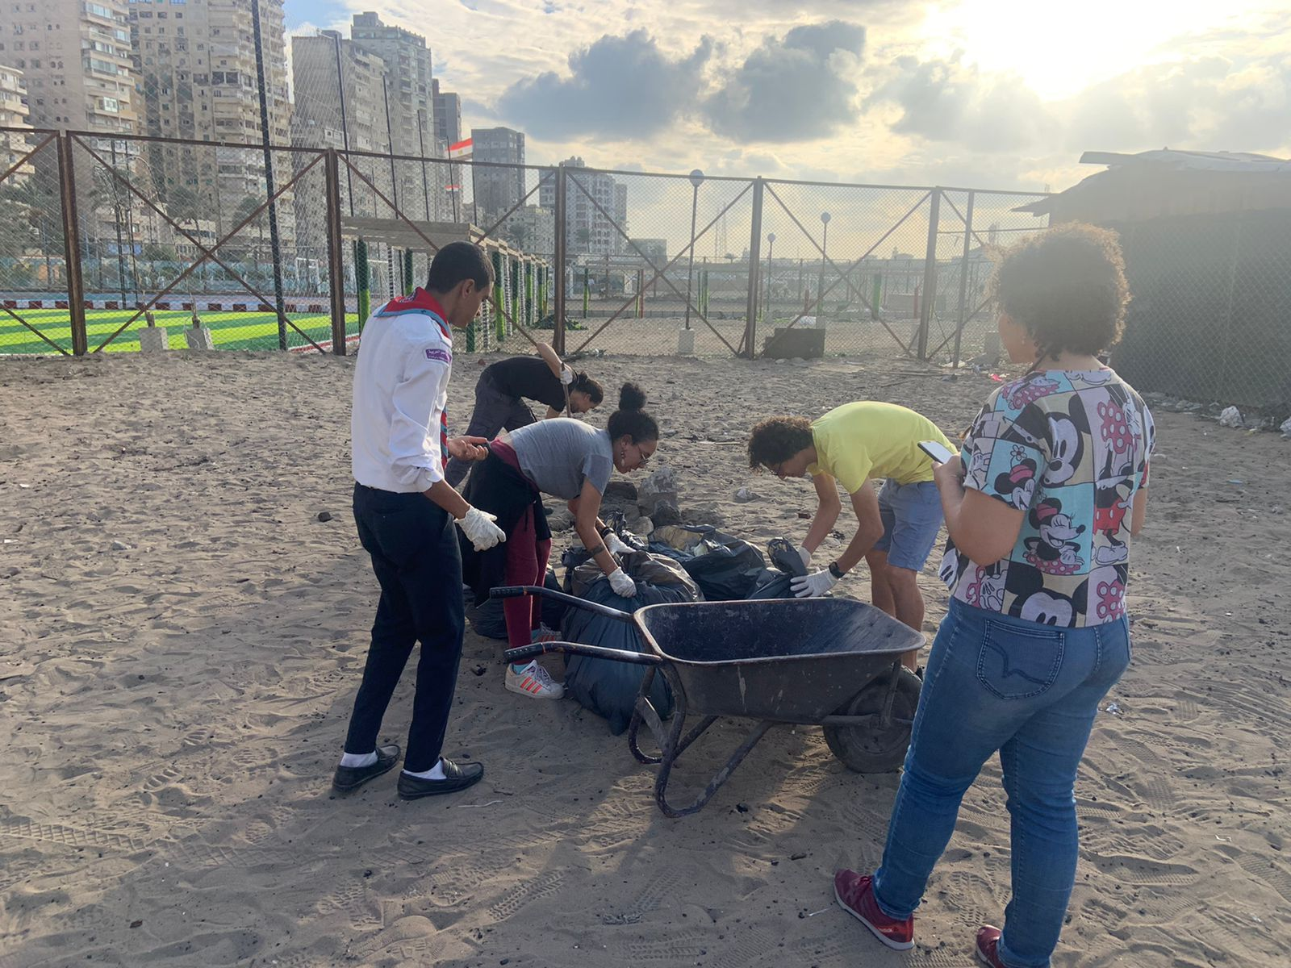
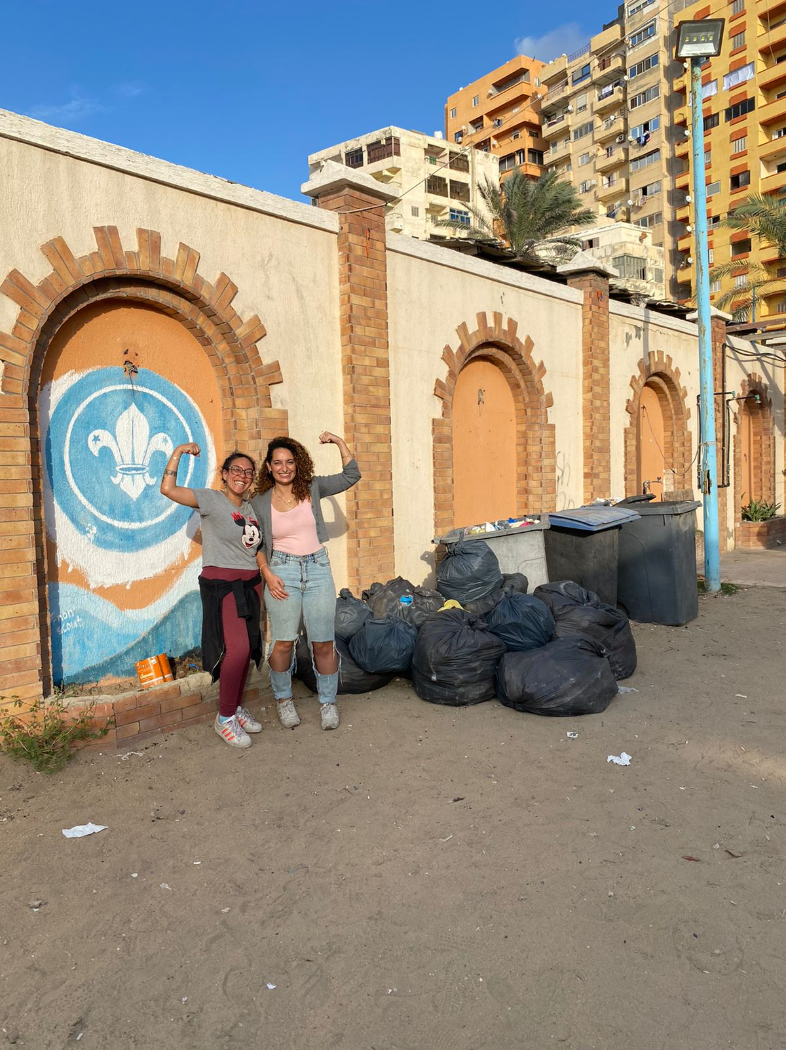
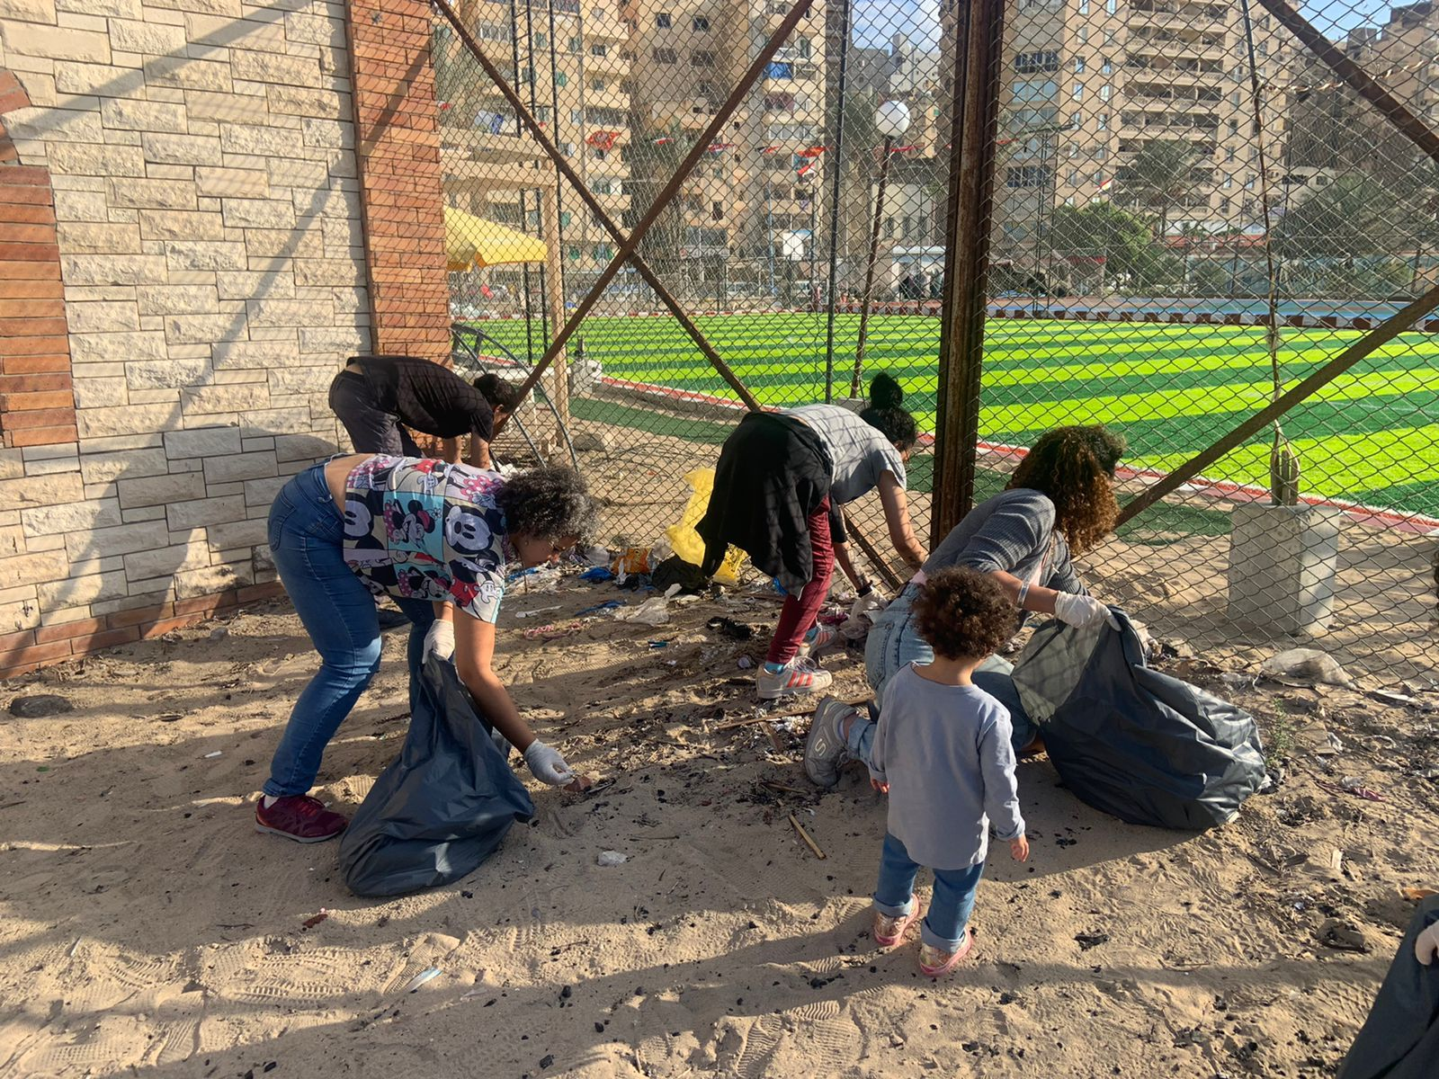
Structure / Association : Circles of Egypt (Cairo and Alexandria) de FACM
Ville / Town : Alexandria
Pays / Country : Egypt
Quartier / Neighbourhood : Bahary
Nombre de participants / Number of participants : 9
Nombre de km/ number of KM : 1.5 km
Poids estimé de déchets ramassés/ Estimated weight of waste collected : average from 90 to 100 KG

Slide 3
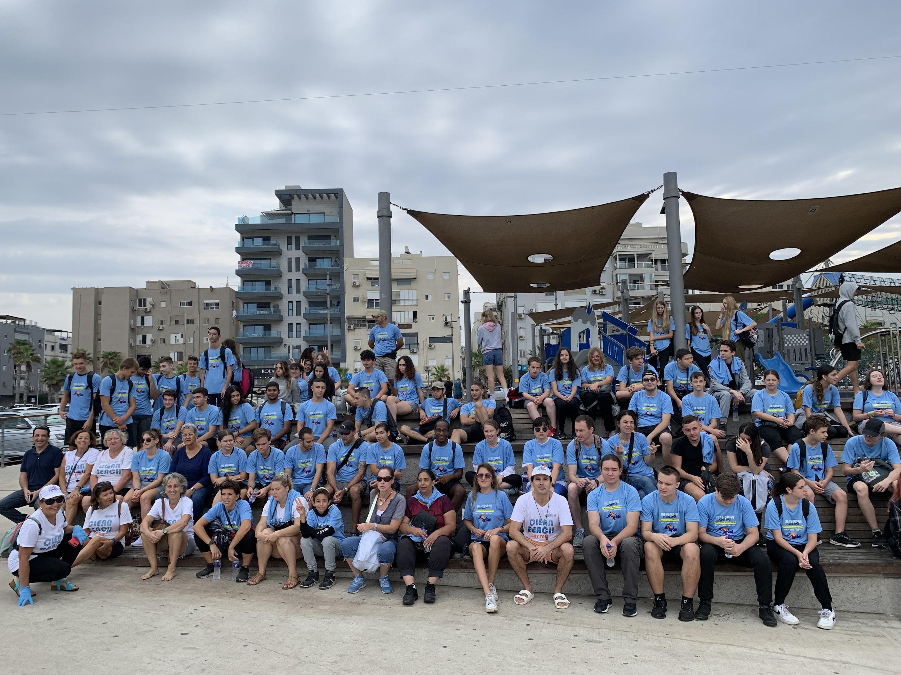
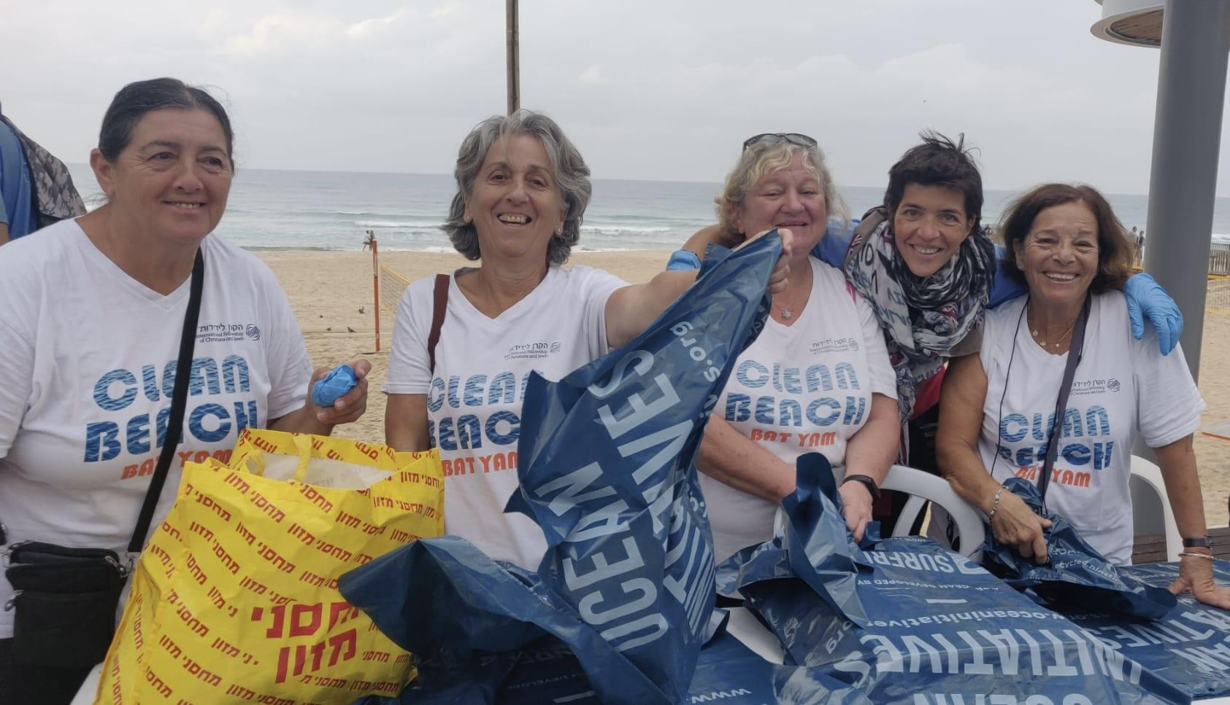
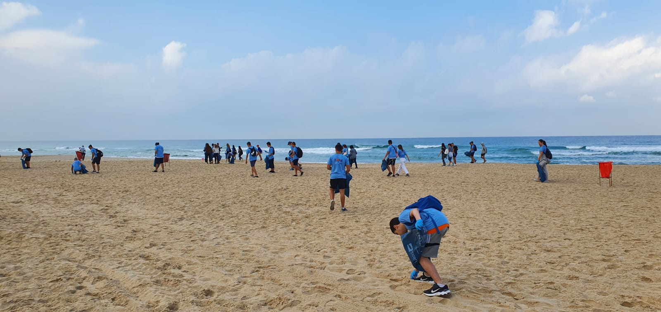
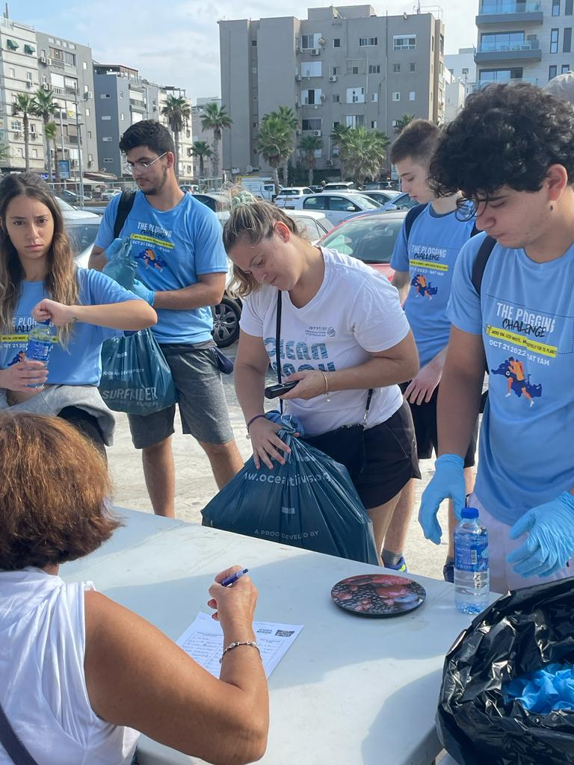
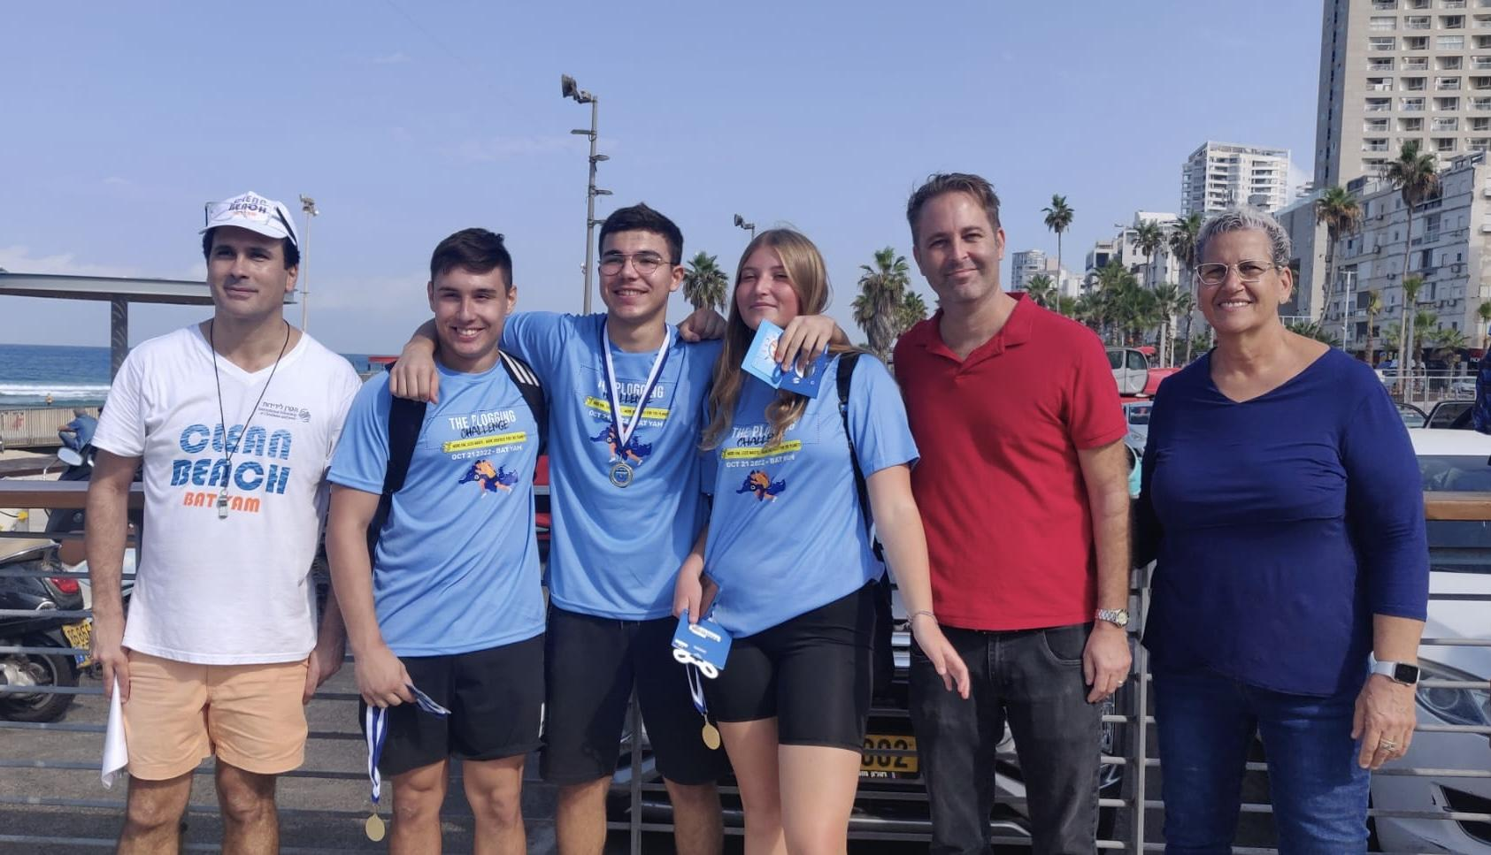
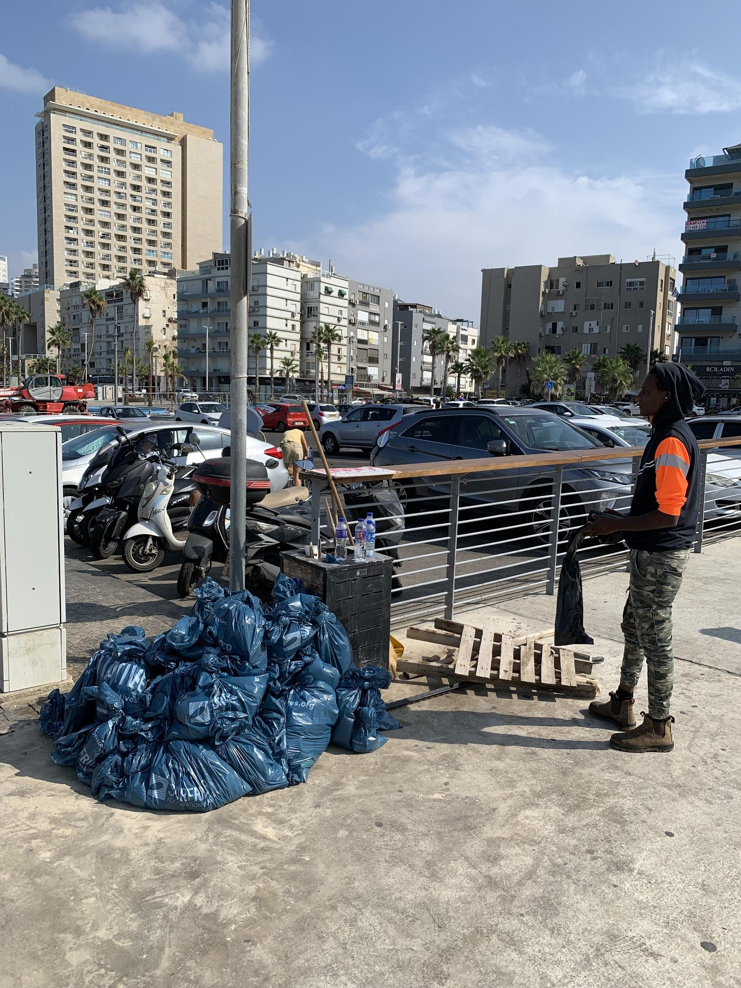
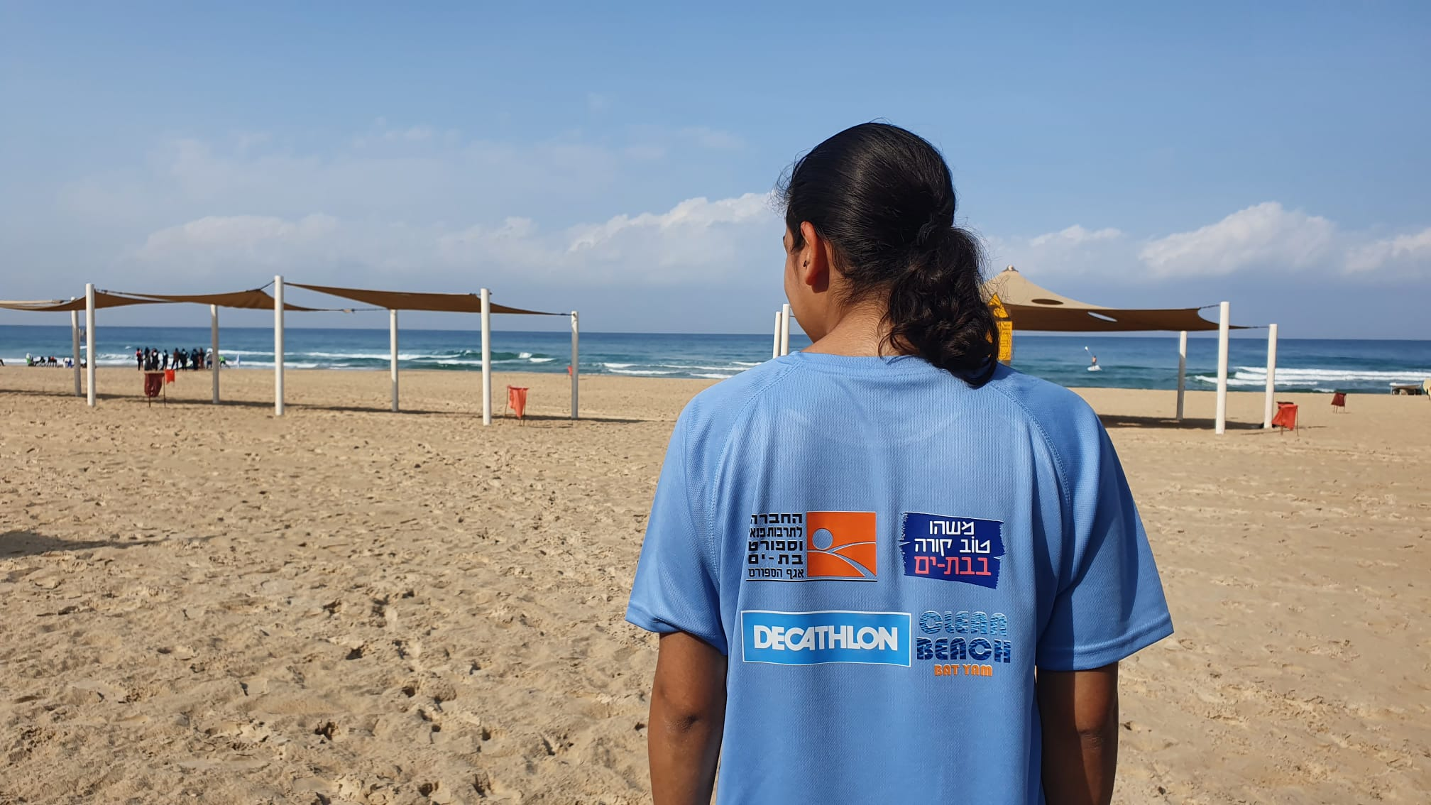
Structure / Association : Clean Beach
Ville / Town : Bat Yam
Pays / Country : Israël
Quartier / Neighbourhood : Plages Rivyera et Marina
Nombre de participants / Number of participants : 90
Nombre de km/ number of KM : 1,2
Poids estimé de déchets ramassés/ Estimated weight of waste collected : 90 Kg

Slide 4
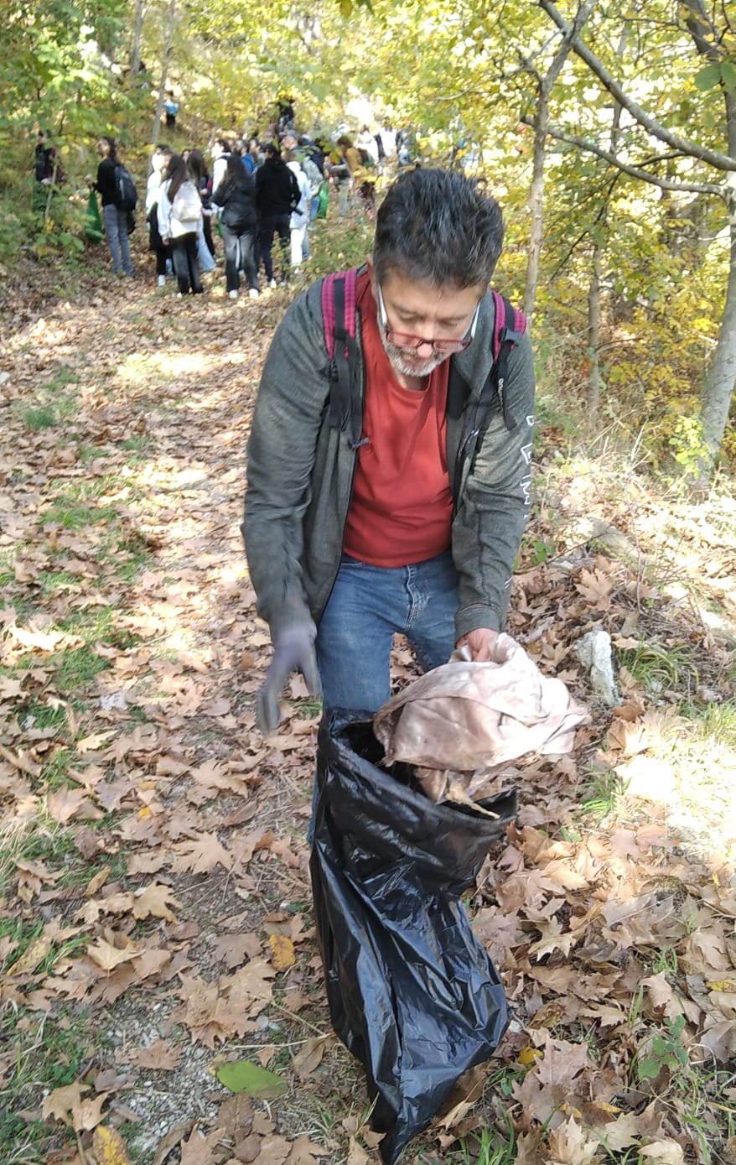
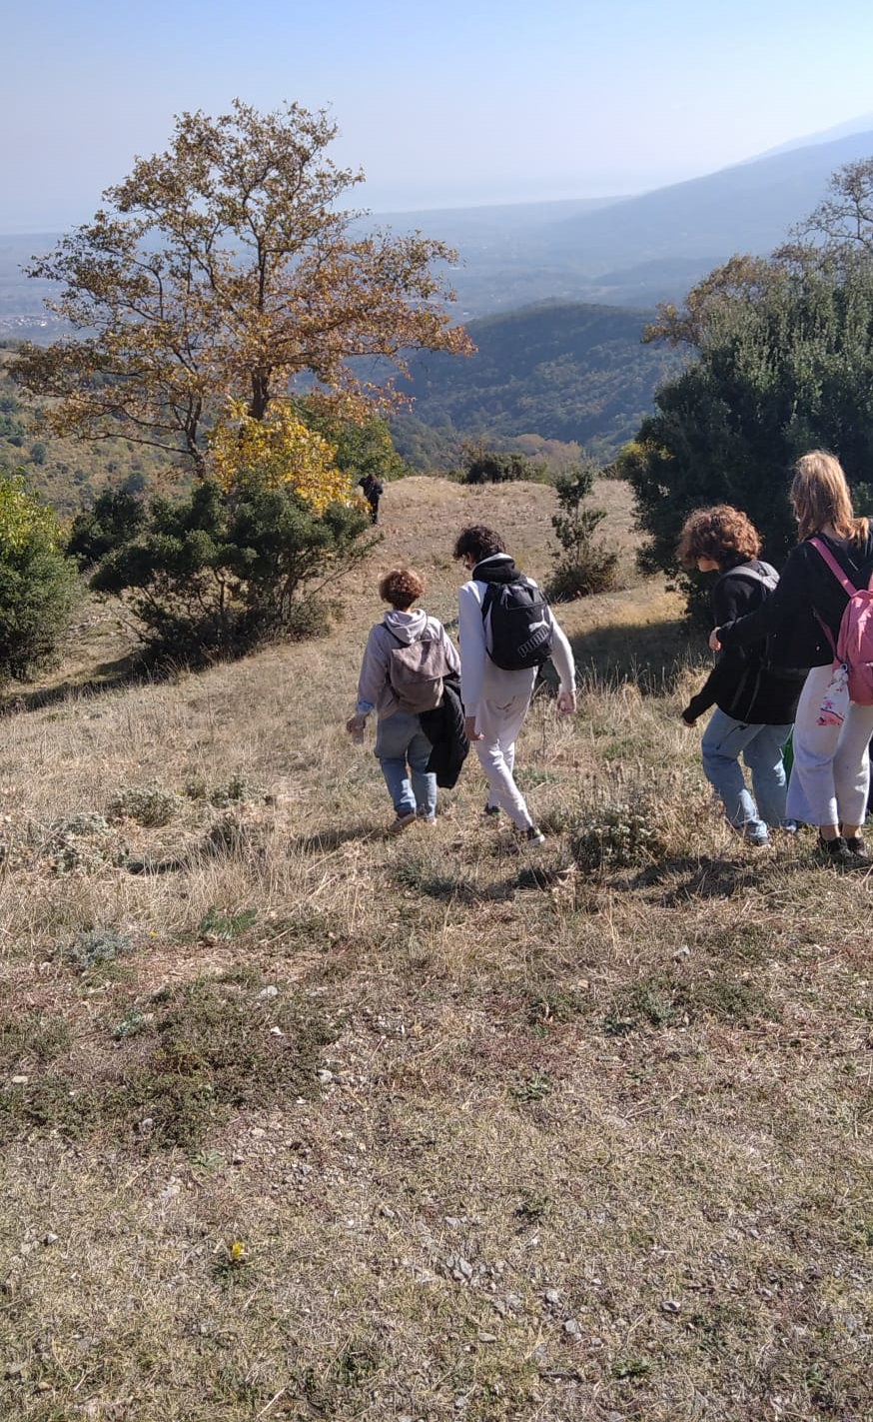
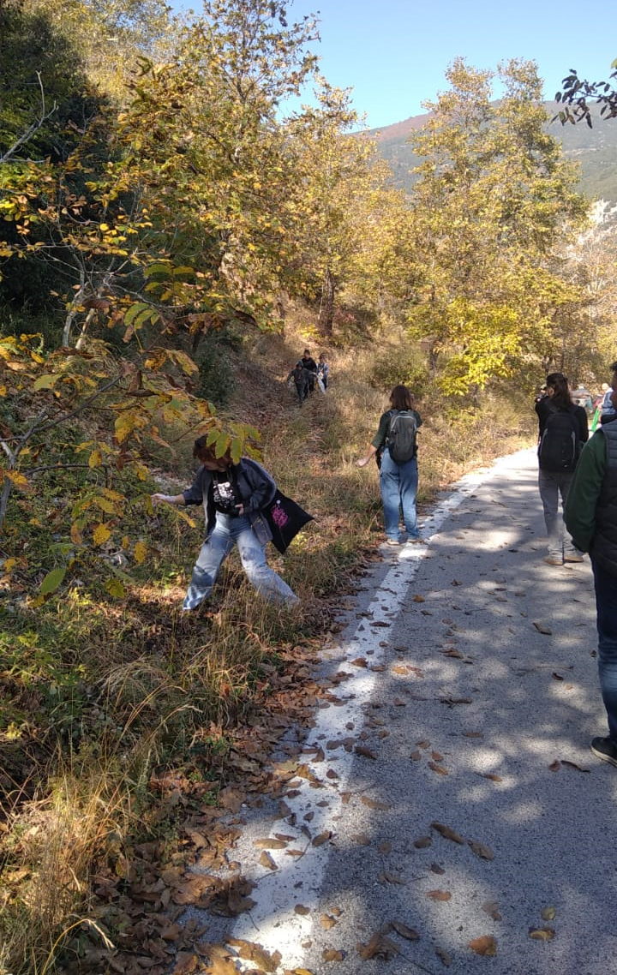
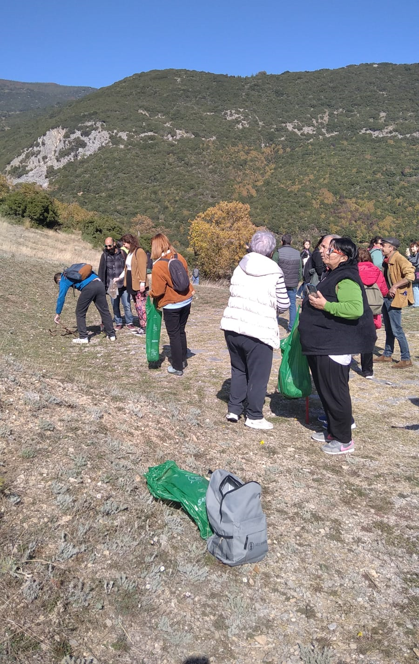
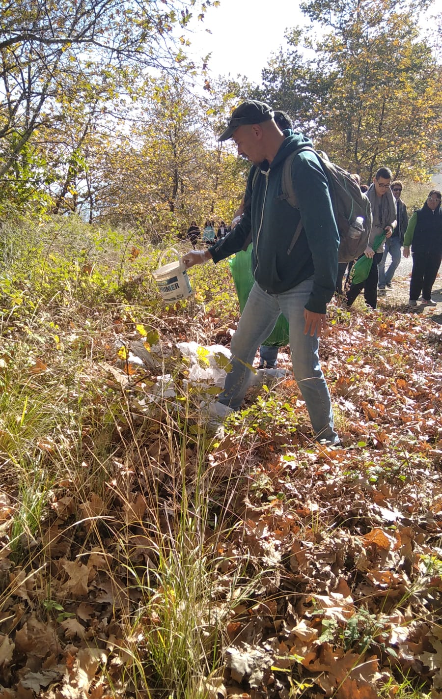
Structure / Association : association SMOUTH, le conseil municipal des jeunes de Larissa,
SKINOVATIS, ECFRASSI laboratoire artistique, bibliothèque de Rapsani, cercle ACM de Thessalie
Ville / Town : Rapsani
Pays / Country : GRÈCE
Quartier / Neighbourhood : la forêt de Rapsani au pied du mont Olympe
Nombre de participants / Number of participants : 60 participants
Nombre de km/ number of KM : 5 kms
Poids estimé de déchets ramassés/ Estimated weight of waste collected :
IMPRO WISE : activités théâtrales et artistiques de sensibilisation autour des déchets.

Slide 5
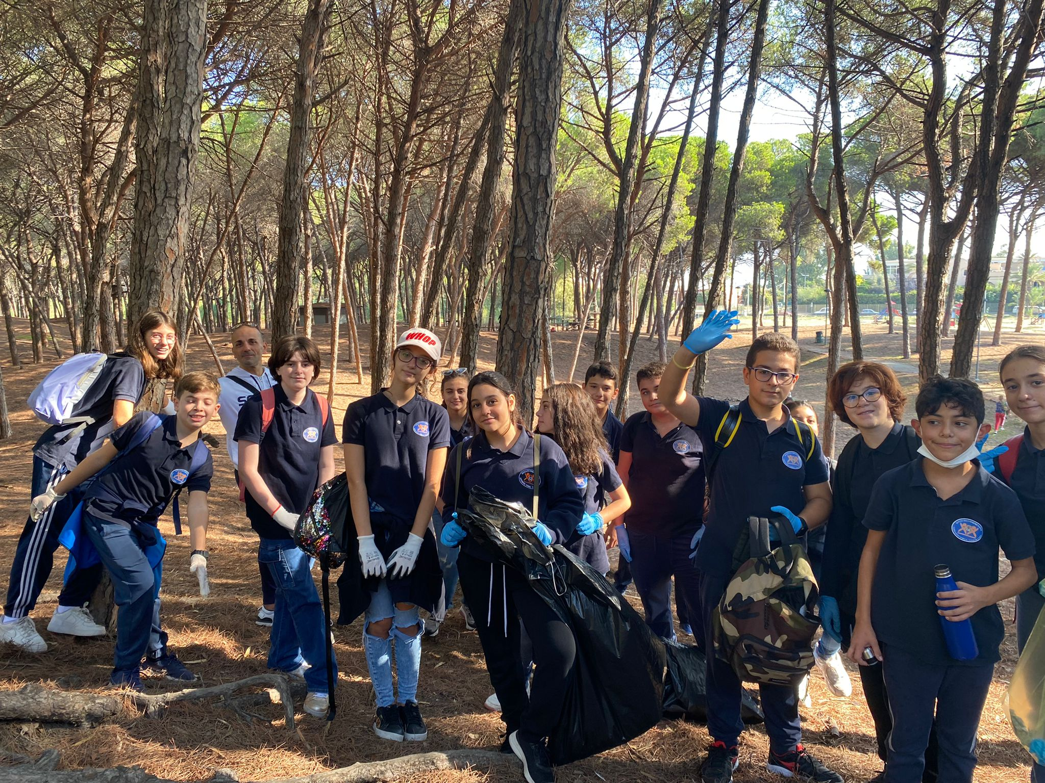
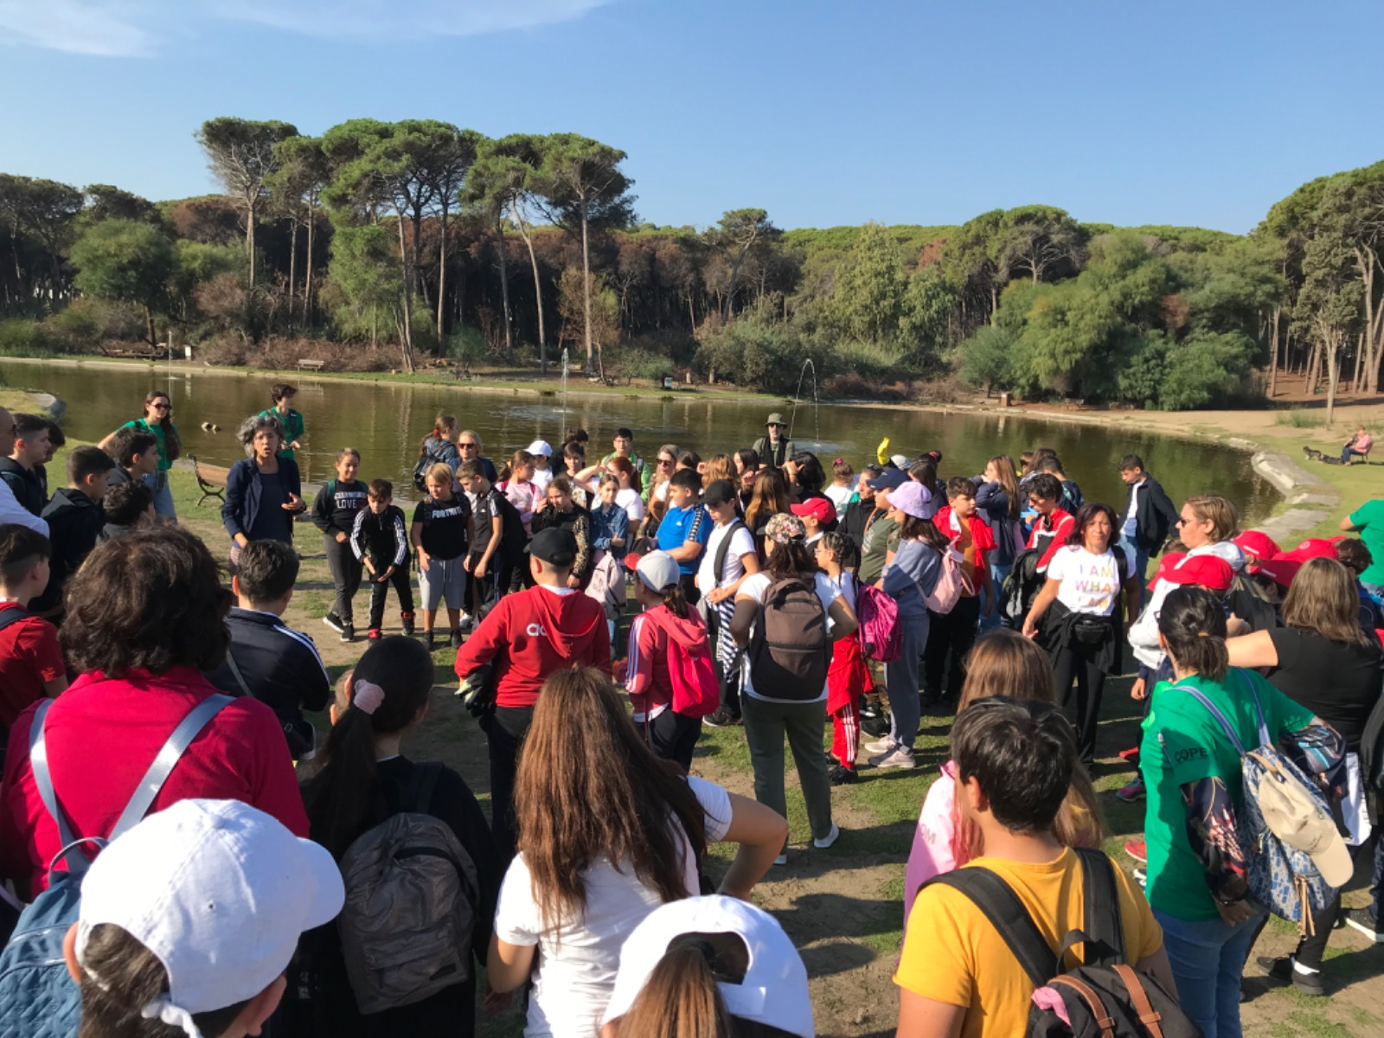
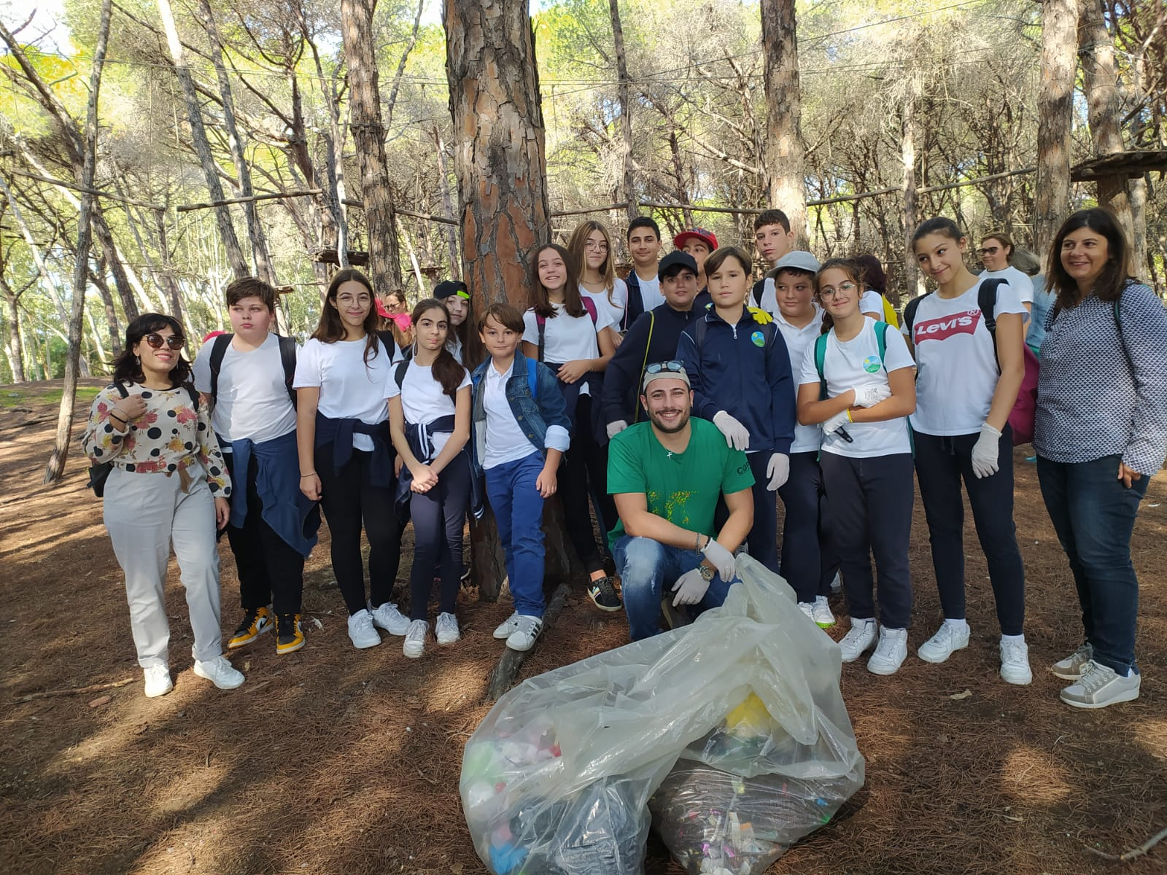
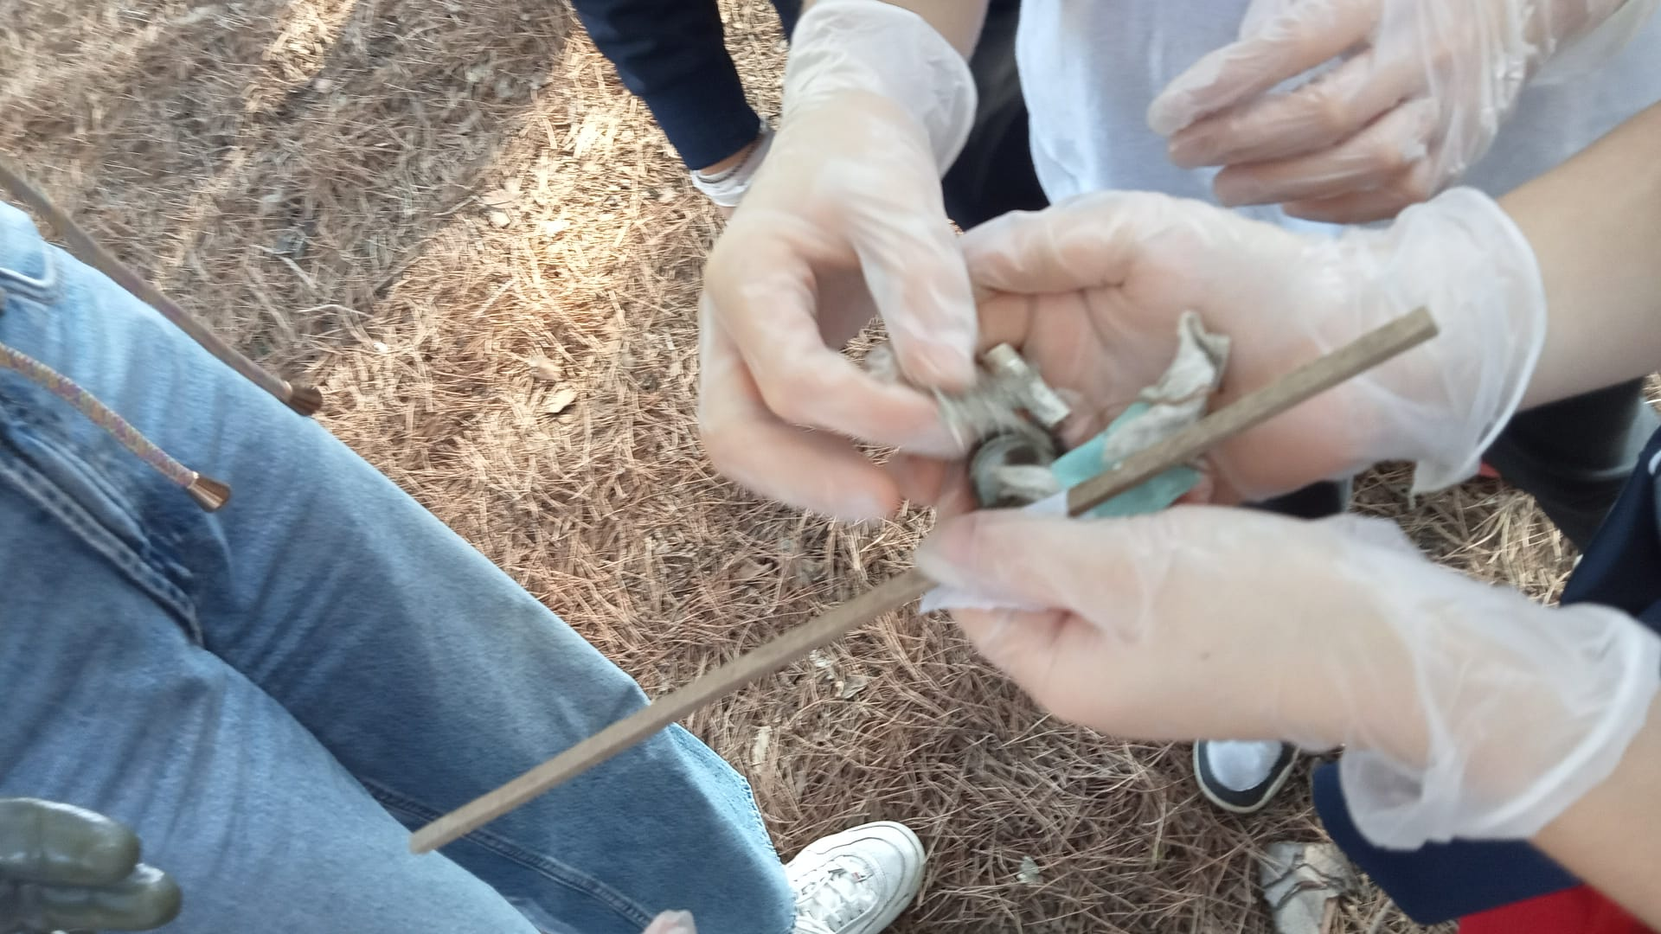
Structure / Association : Fontanarossa, Verga, Teresa di Calcutta, De Amicis
Di Guardo - Quasimodo, ONG Cope
Ville/ Town : Catania Pays / Country : Italy
Quartier / Neighbourhood : Boschetto della Plaja, Plaja
Nombre de participants / Number of participants : 120
Nombre de km/ number of KM : mq 282.900
Poids estimé de déchets ramassés/ Estimated weight of waste collected : 30

Slide 6
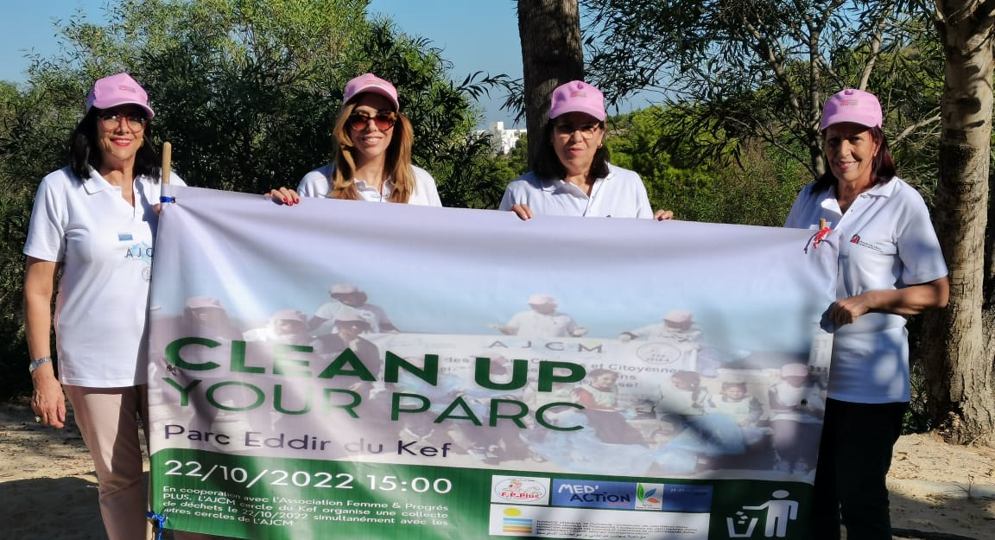
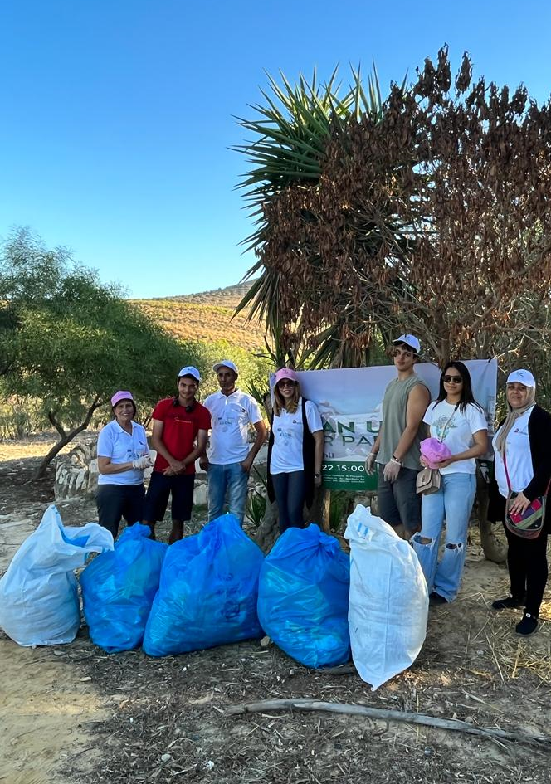
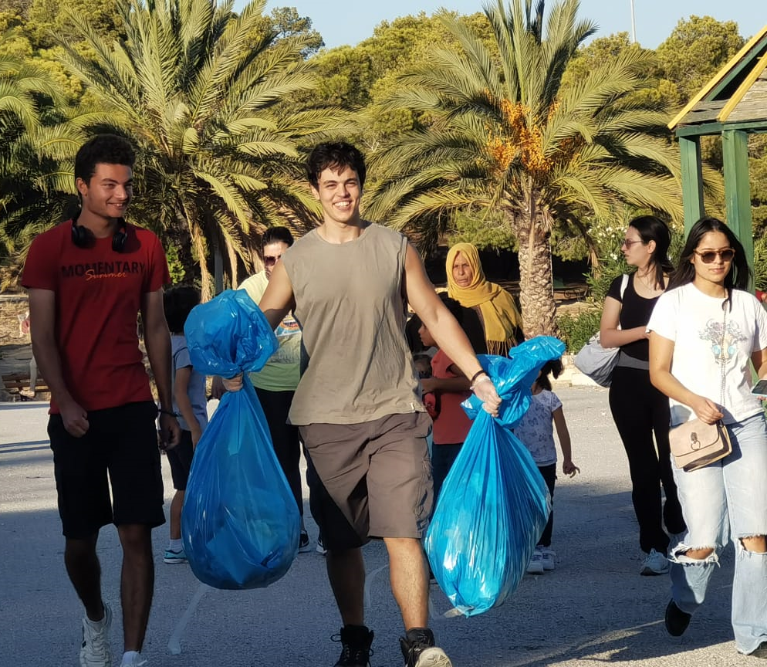
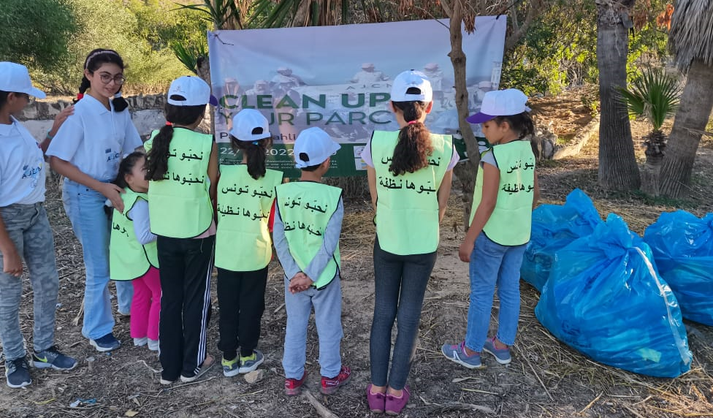
Structure / Association : cerlce ACM de Kef
Ville / Town : Kef
Pays / Country : TUNISIE
Quartier / Neighbourhood : parc de la ville
Nombre de participants / Number of participants : 20 personnes
Nombre de km/ number of KM :
Poids estimé de déchets ramassés/ Estimated weight of waste collected : 100kg

Slide 7
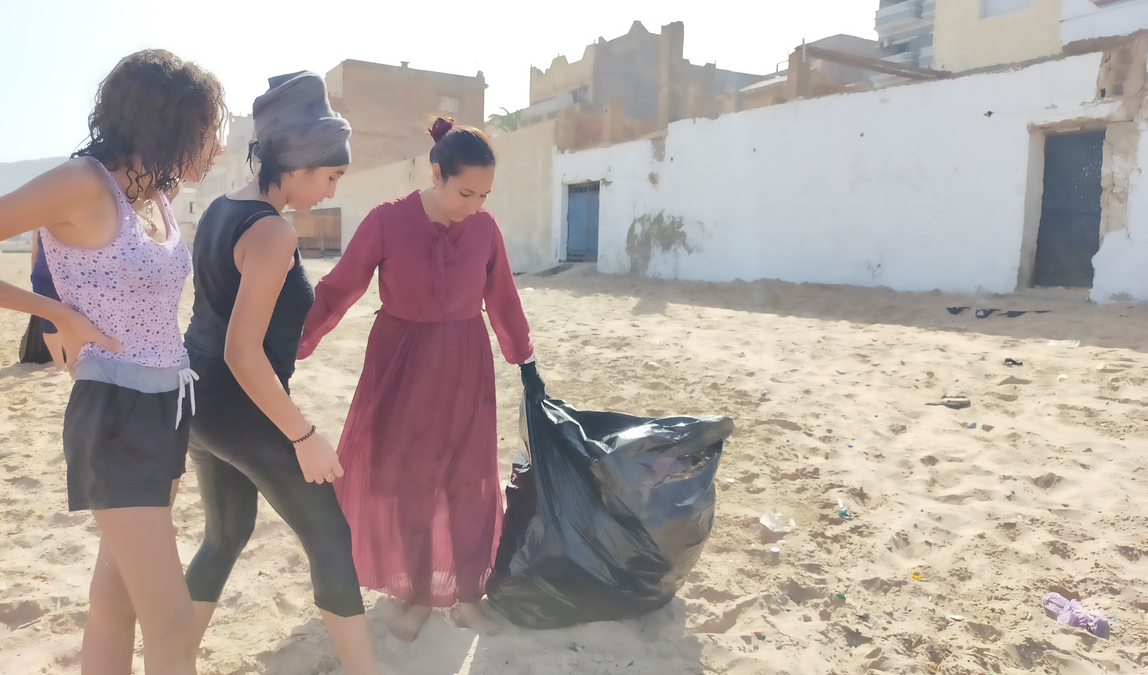
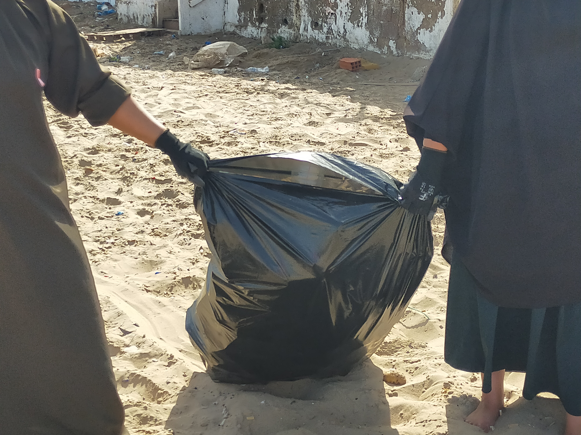
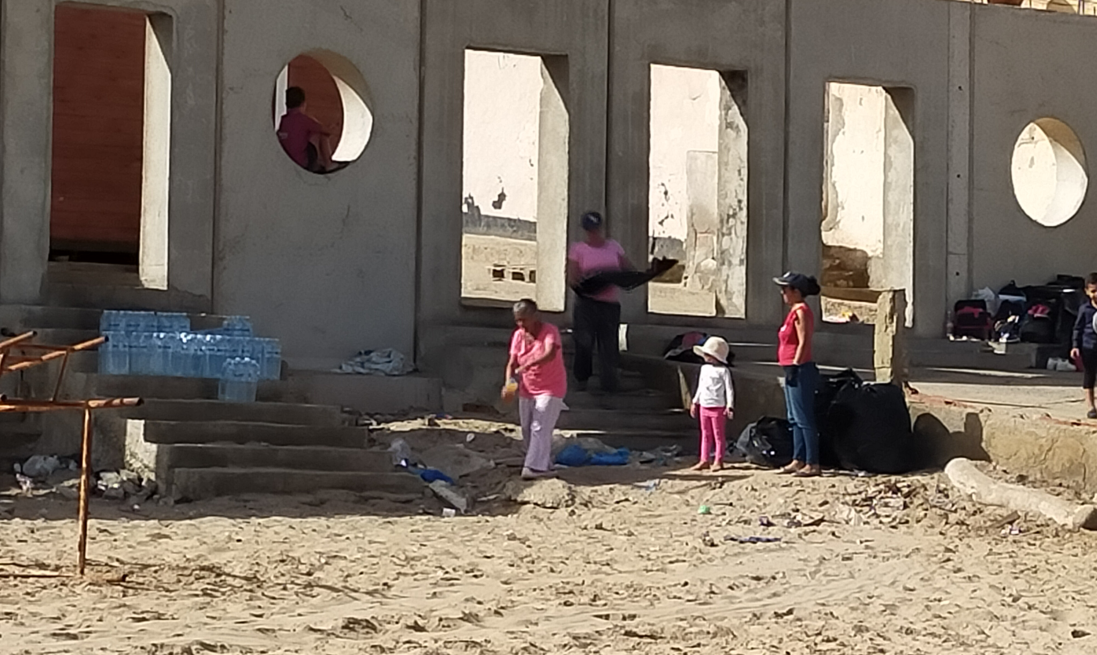
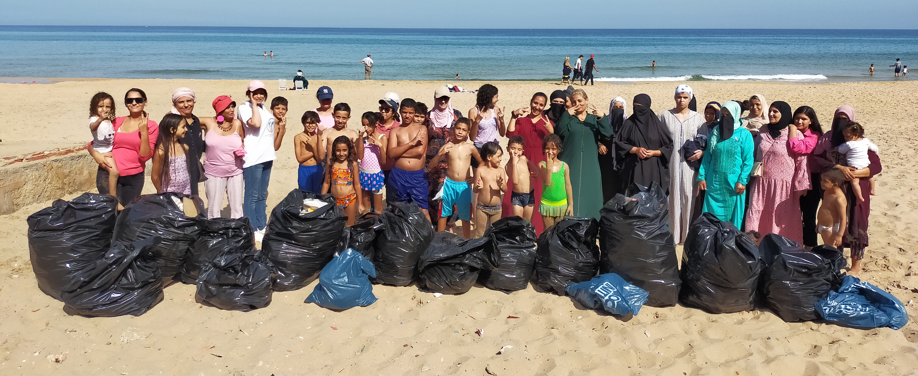
Structure / Association : cercle ACM de Oran
Ville / Town : Oran
Pays / Country : ALGERIE
Quartier / Neighbourhood : plage Ain Turk
Nombre de participants / Number of participants : 50 femmes
Nombre de km/ number of KM : 8 km
Poids estimé de déchets ramassés/ Estimated weight of waste collected : 60 kg de plastique. 58 kg carton - 36 kg autres. 18 kg verre . 10 kg Métal

Slide 8
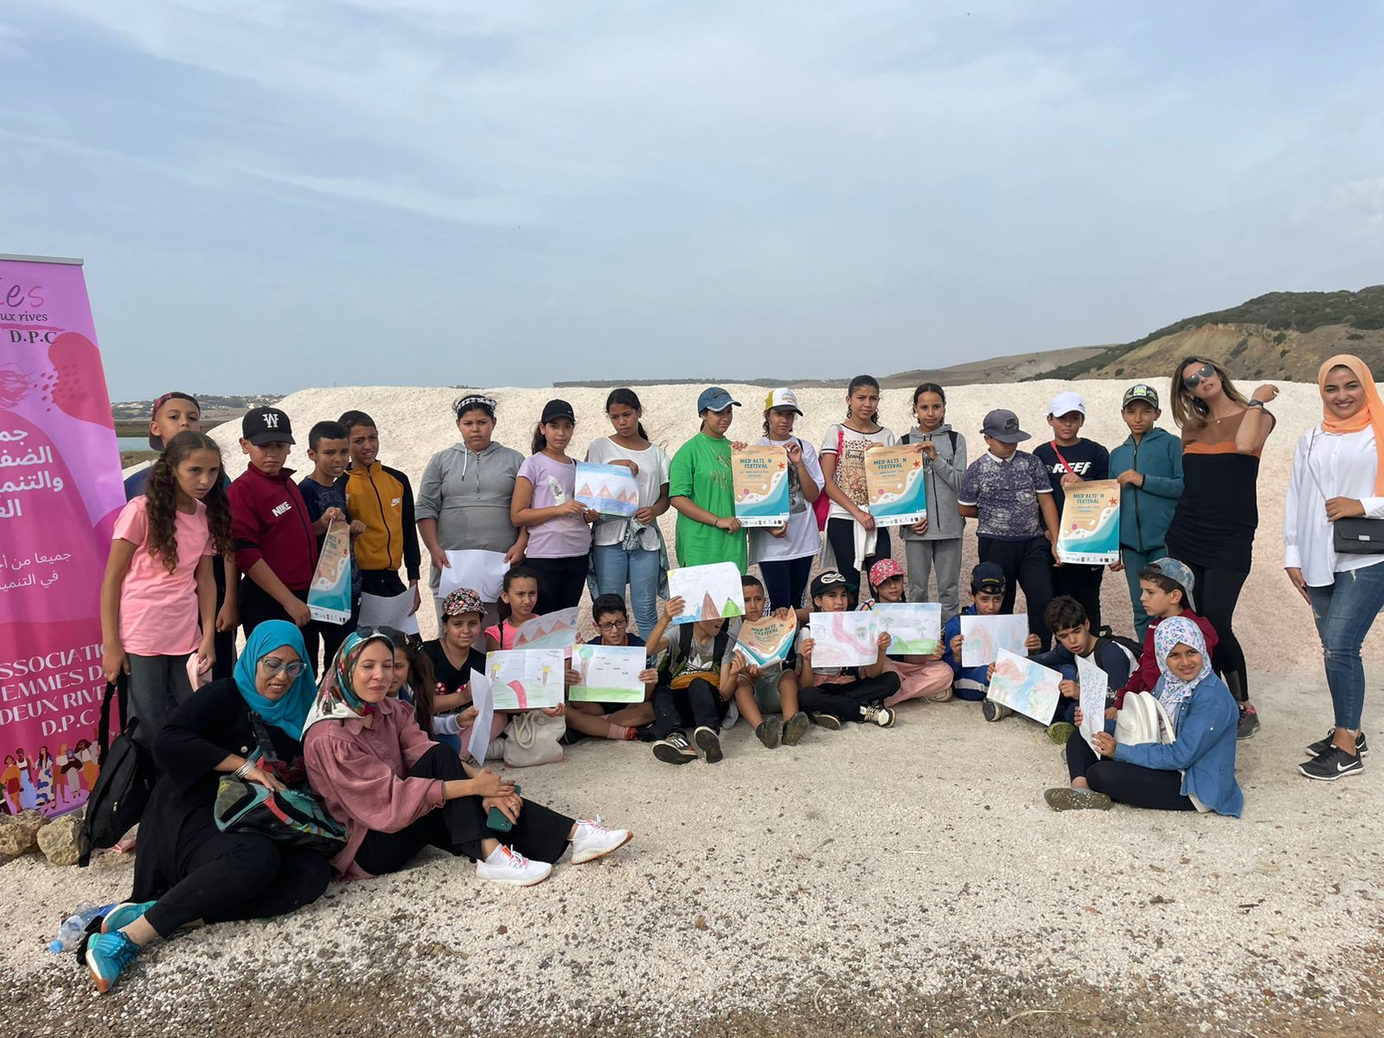
Structure / Association : cercle ACM de Larache et association “femmes des deux rives”
Ville / Town : Larache
Pays / Country : MAROC
Quartier / Neighbourhood : les salines de Larache
Nombre de participants / Number of participants : 35 participants
Nombre de km/ number of KM : 3 km
Poids estimé de déchets ramassés/ Estimated weight of waste collected : 150 kg

Slide 9
CLEAN UP ACTIONS
Plogging challenge
Sunday, 23rd October 2022

Slide 10
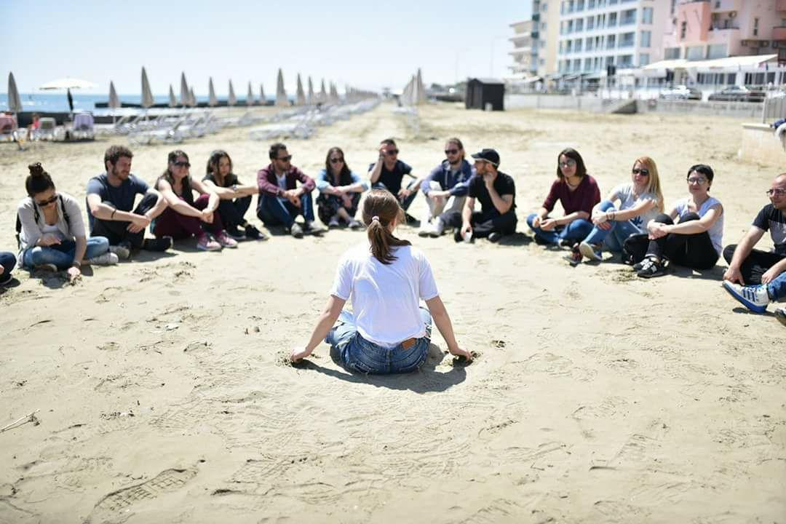
Structure / Association : Cyprus Circle
Ville / Town : Larnaka beach, south airport area
Pays / Country : Cyprus
Quartier / Neighbourhood : (Action will take place on 23rd of October)
Nombre de participants / Number of participants : 10
Nombre de km/ number of KM : About 5 square kilometers
Poids estimé de déchets ramassés/ Estimated weight of waste collected : (expected a lot)
Insert images of the clean up action here : (that’s from previous year - this year’s action will take place on 23rd of October )

Slide 11
Structure / Association ::
Ville / Town :
Pays / Country :
Quartier / Neighbourhood :
Nombre de participants / Number of participants :
Nombre de km/ number of KM :
Poids estimé de déchets ramassés/ Estimated weight of waste collected :
Insert images of the clean up action here :

Slide 12
Structure / Association ::
Ville / Town :
Pays / Country :
Quartier / Neighbourhood :
Nombre de participants / Number of participants :
Nombre de km/ number of KM :
Poids estimé de déchets ramassés/ Estimated weight of waste collected :
Insert images of the clean up action here :

Slide 13
Structure / Association ::
Ville / Town :
Pays / Country :
Quartier / Neighbourhood :
Nombre de participants / Number of participants :
Nombre de km/ number of KM :
Poids estimé de déchets ramassés/ Estimated weight of waste collected :
Insert images of the clean up action here :

Slide 14
Structure / Association ::
Ville / Town :
Pays / Country :
Quartier / Neighbourhood :
Nombre de participants / Number of participants :
Nombre de km/ number of KM :
Poids estimé de déchets ramassés/ Estimated weight of waste collected :
Insert images of the clean up action here :

Slide 15
Structure / Association ::
Ville / Town :
Pays / Country :
Quartier / Neighbourhood :
Nombre de participants / Number of participants :
Nombre de km/ number of KM :
Poids estimé de déchets ramassés/ Estimated weight of waste collected :
Insert images of the clean up action here :

Slide 16
Structure / Association ::
Ville / Town :
Pays / Country :
Quartier / Neighbourhood :
Nombre de participants / Number of participants :
Nombre de km/ number of KM :
Poids estimé de déchets ramassés/ Estimated weight of waste collected :
Insert images of the clean up action here :

Slide 17
Structure / Association ::
Ville / Town :
Pays / Country :
Quartier / Neighbourhood :
Nombre de participants / Number of participants :
Nombre de km/ number of KM :
Poids estimé de déchets ramassés/ Estimated weight of waste collected :
Insert images of the clean up action here :

Slide 18
Structure / Association ::
Ville / Town :
Pays / Country :
Quartier / Neighbourhood :
Nombre de participants / Number of participants :
Nombre de km/ number of KM :
Poids estimé de déchets ramassés/ Estimated weight of waste collected :
Insert images of the clean up action here :

Slide 19
Structure / Association ::
Ville / Town :
Pays / Country :
Quartier / Neighbourhood :
Nombre de participants / Number of participants :
Nombre de km/ number of KM :
Poids estimé de déchets ramassés/ Estimated weight of waste collected :
Insert images of the clean up action here :

